Slide 1
Standard bred 스탠드 브레드종
20537992
박경태

Slide 2
목차
Standard bred(스탠드 브레드)
1. 역사
2. 개요
3. 특성
4. 도입
5. 출처

Slide 3
1.역사
Standard bred 는 조상인 서러브레드의 형상을 닮았는데 평균 154.4cm정도 이며 몸통이 긴 편이다.
Standard bred는 마차용 말 중 가장빠른말이다.
1800년 초 마차 경부에 빠져있던 미국 에Morgan의 시대라고 할 정도 였지만 1849년 Standard bred종의 모 부 (foundation sire) hambletonian10 탄생하며 이를 바꿔 놓았다.
이 종의 이름은 등록 대상의 조건(standard)때문에 붙어졌으며 조건은 속력이나 족보로 (breeding)로 결정되었다.

Slide 4
2.개요
원산지 : 미국 (교잡종)
Norfolk trotter종,hackney종,Arab종,bard종,Morgan종,Thoroughbred종
몸무게 : 410 ~ 450 kg
어깨 높이 : 152 ~ 163 cm

Slide 5
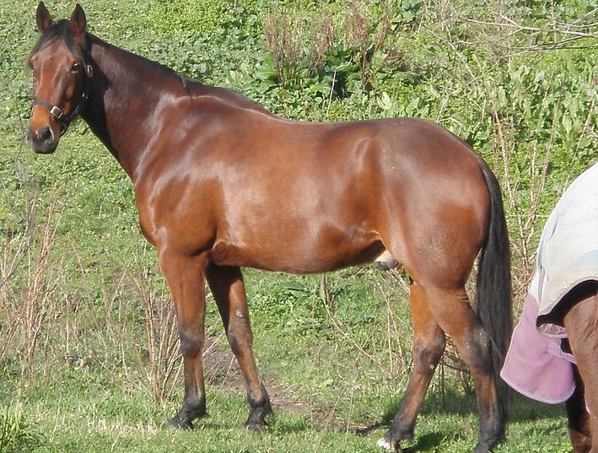
Standard bred(스탠더드 브레드)
http://kr.blog.yahoo.com/lok1480/4258

Slide 6
3.특성
힘이 세고 참을성이 많다.
몸통이 길고 주로 적갈색이 많다(갈색 ,검은색 ,회색 ,밤색 )
서러 브레드 보다 작고 늑골은 더 납작하고 뼈가 더 무겁다.

Slide 7
4.Standard bred(스탠드 브레드)도입
19세기 미국에서 개량한 품종
속보로 빠르게 달리는 말과 측 대 보로 빠르게 걷는 말을 생산하기 위해 모건 이라는 종과 교잡시킴
원종 마는 미국의 서러브레드(thoroughbred)종인 메신저(messenger)이다.

Slide 8
5.출처
http://blog.paran.com/thorby/12859750
http://blog.daum.net/bluecoca/10011740
http://blog.naver.com/rhrhektzja?Redirect=Log&logNo=100023285338
http://kr.blog.yahoo.com/lok1480/4258

